Slide 1
wykład 7
Dopasowania wielosekwencyjne
BIOINFORMATYKA
edycja 2019 / 2020
dr Jacek Śmietański
jacek.smietanski@ii.uj.edu.pl
http://jaceksmietanski.net

Slide 2

Plan wykładu
Dopasowania wielosekwencyjne – wprowadzenie
Algorytmy MSA (optymalny i suboptymalne)
Wykorzystanie metod klasteryzacji
Dostępne narzędzia
Motywy, wzorce, profile
slajd <number>
Instytut Informatyki UJ | Bioinformatyka, wykład 7 |
Jacek Śmietański, Kraków 2019

Slide 3
Dopasowania wielosekwencyjne
slajd <number>
Instytut Informatyki UJ | Bioinformatyka, wykład 7 |
Jacek Śmietański, Kraków 2019

Slide 4
Przypomnienie – dopasowanie pary sekwencji
Definicja:
Niech S₀, S₁ – sekwencje nad alfabetem Σ o długościach odpowiednio l₀ i l₁.
Globalnym dopasowaniem pary sekwencji (global pairwise sequence alignment) nazywamy macierz M o wymiarach 2×n, gdzie n≥max{l₀,l₁} taką, że
∀ 0≤ k≤ 1, 0≤ i≤ n-1:
  M[k][i] = - lub M[k][i] = S_{k}[p], p∈{0,...,l_{k}–1}
  M[k][i] = - ⇒ M[1-k][i] ≠ -
  ∀ i<j ( M[k][i] = S_{k}[p] i M[k][j] = S_{k}[q] ⇒ p<q )
  ∀ 0≤ p≤ l_{k}-1 ∃ j∈{0,...,n–1} : M[k][j] = S_{k}[p]
T
A
-
G
A
C
T
A
-
G
-
A
C
G
-
-
T
A
T
G
Przykład:
T
A
G
A
C
T
A
-
G
S0 = TAGACTAG
S1 = ACGTATG
A
C
G
-
-
T
A
T
G
slajd <number>
Instytut Informatyki UJ | Bioinformatyka, wykład 7 |
Jacek Śmietański, Kraków 2019

Slide 5
Globalne MSA – definicja
Niech S={S₀, ... , S_{t-1}} – zbiór t-sekwencji nad alfabetem Σ takich, że |S_{i}|=l_{i} dla i∈{0,...,t–1}.
Globalnym dopasowaniem zbioru sekwencji (global multiple sequence alignment) nazywamy macierz M o wymiarach t×n, gdzie n≥max{l₀, ... ,l_{t-1}} taką, że
∀ 0≤ k≤ t-1, 0≤ i≤ n-1:
  M[k][i] = - lub M[k][i] = S_{k}[p], p∈{0,...,l_{k}–1}
  ∃ r∈{0,...,n–1} : M[r][i] ≠ -
  ∀ 0≤i<j≤n-1 ( M[k][i] = S_{k}[p] i M[k][j] = S_{k}[q] ⇒ p<q )
  ∀ 0≤ p≤ l_{k}-1 ∃ j∈{0,...,n–1} : M[k][j] = S_{k}[p]
( MSA = multiple sequence alignment )
slajd <number>
Instytut Informatyki UJ | Bioinformatyka, wykład 7 |
Jacek Śmietański, Kraków 2019

Slide 6
Lokalne MSA – definicja
Definicja:
Lokalnym dopasowaniem zbioru sekwencji (local multiple sequence alignment) nazywamy globalne dopasowanie zbioru podsekwencji S_{k}[i_{k} ... , j_{k}] ∀ 0≤ k≤ t-1, 0≤ i_{k}≤ j_{k}≤ l_{k}
slajd <number>
Instytut Informatyki UJ | Bioinformatyka, wykład 7 |
Jacek Śmietański, Kraków 2019

Slide 7
Zastosowanie
Określanie powiązań filogenetycznych między sekwencjami.
Poszukiwanie odległych homologów.
Poszukiwanie wspólnych, konserwowanych wzorów, motywów i domen w sekwencjach, odpowiedzialnych za odpowiednie funkcje biochemiczne lub strukturę przestrzenną.
Grupowanie białek w rodziny o wspólnej funkcji biochemicznej lub historii ewolucyjnej. Identyfikowanie członków rodzin białek.
Identyfikowanie zachodzących fragmentów sekwencji powstałych w wyniku losowego sekwencjonowania genomów i ułatwienie ich składania w jedną całą sekwencję.
slajd <number>
Instytut Informatyki UJ | Bioinformatyka, wykład 7 |
Jacek Śmietański, Kraków 2019

Slide 8


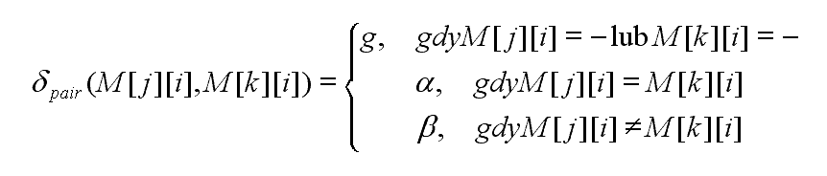
Punktacja dopasowania
wartość MSA = suma wartości dopasowań na poszczególnych pozycjach
sumujemy wartości dopasowań dla wszystkich możliwych par sekwencji
wartość dopasowania dla pojedynczej pary sekwencji liczymy
jak w algorytmie N-W
slajd <number>
Instytut Informatyki UJ | Bioinformatyka, wykład 7 |
Jacek Śmietański, Kraków 2019

Slide 9
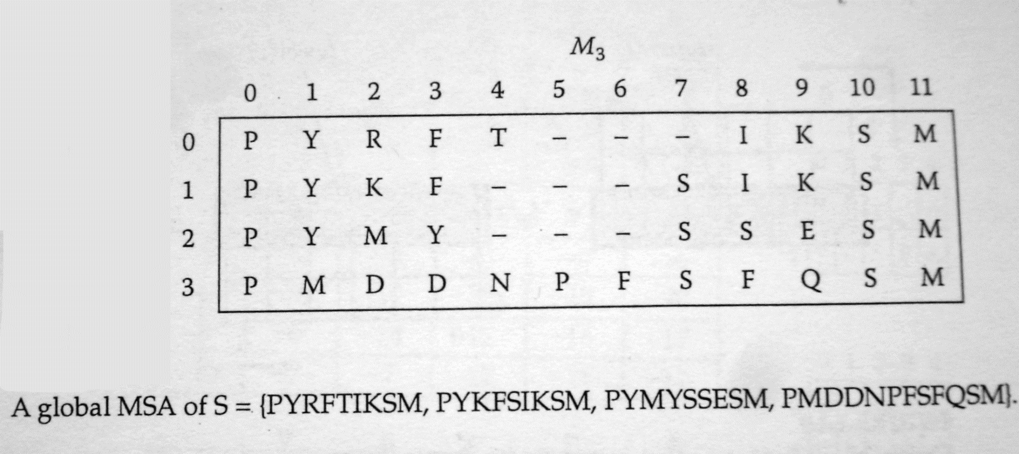
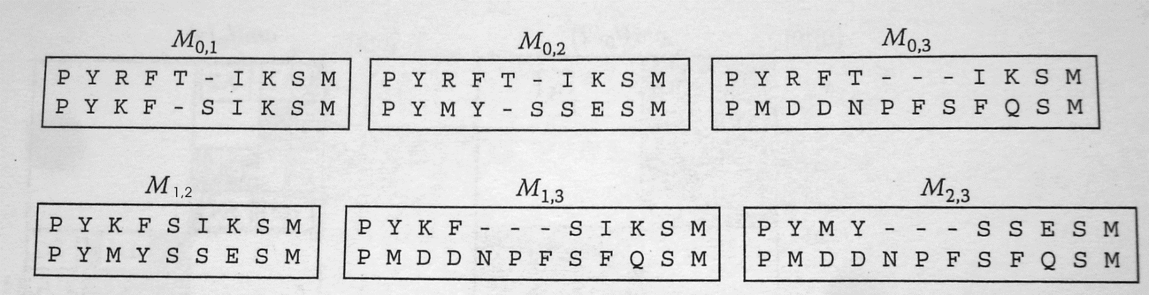
Przykład – dopasowanie czterech sekwencji
slajd <number>
Instytut Informatyki UJ | Bioinformatyka, wykład 7 |
Jacek Śmietański, Kraków 2019

Slide 10



Sekwencja konsensusowa
Sekwencja konsensusowa dla powyższego przykładu: PYKF---SIKSM
Punktacja dla powyższej sekwencji konsensusowej:
4 + 2 - 2 + 0 - 4 - 2 - 2 +1 + 0 + 0 + 4 + 4 = 5
slajd <number>
Instytut Informatyki UJ | Bioinformatyka, wykład 7 |
Jacek Śmietański, Kraków 2019

Slide 11
Algorytmy MSA
(optymalne i suboptymalne)
slajd <number>
Instytut Informatyki UJ | Bioinformatyka, wykład 7 |
Jacek Śmietański, Kraków 2019

Slide 12
MSA – programowanie dynamiczne
L – długość sekwencji
Optymalne dopasowanie dwóch sekwencji:
macierz punktacji kwadratowa, wymagany czas: L²
Optymalne dopasowanie trzech sekwencji:
macierz punktacji sześcienna; wymagany czas: L³
Optymalne dopasowanie N sekwencji:
macierz punktacji N-wymiarowa: wymagany czas: L^{N}
(rośnie wykładniczo ze wzrostem liczby sekwencji N)
slajd <number>
Instytut Informatyki UJ | Bioinformatyka, wykład 7 |
Jacek Śmietański, Kraków 2019

Slide 13
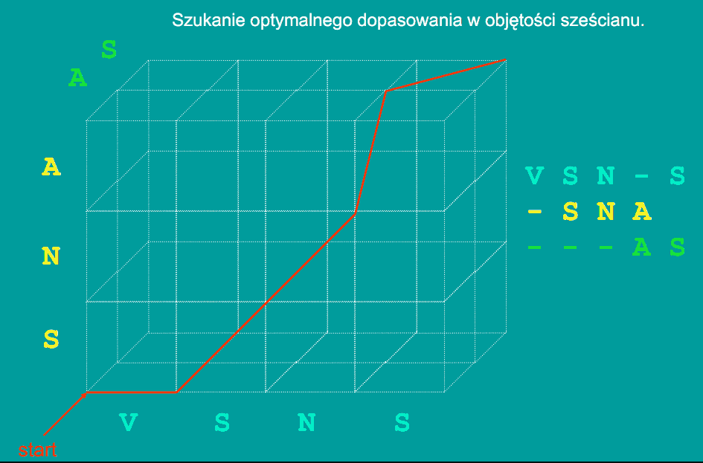
DP - przykład dla trzech sekwencji
slajd <number>
Instytut Informatyki UJ | Bioinformatyka, wykład 7 |
Jacek Śmietański, Kraków 2019

Slide 14
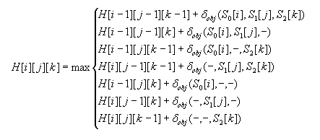

DP - przykład dla trzech sekwencji
Macierz punktacji będzie trójwymiarowa.
Konstrukcja macierzy punktacji:
Warunki początkowe:
slajd <number>
Instytut Informatyki UJ | Bioinformatyka, wykład 7 |
Jacek Śmietański, Kraków 2019

Slide 15
Złożoność obliczeniowa MSA
k – liczba sekwencji
l – średnia długość sekwencji
Programowanie dynamiczne (optymalne)
liczba komórek macierzy: O(l^{k})
liczba porównań dla każdej komórki: O(2^{k})
koszt obliczenia punktacji pojedynczej komórki: O(k)
Złożoność obliczeniowa:
O(k 2^{k} l^{k})
Wniosek:
DP dla MSA może być stosowane dla co najwyżej kilku sekwencji.
W praktyce używa się metod heurystycznych (suboptymalnych) o złożoności wielomianowej, zwykle pomiędzy O(k²l) a O(k²l²).
slajd <number>
Instytut Informatyki UJ | Bioinformatyka, wykład 7 |
Jacek Śmietański, Kraków 2019

Slide 16
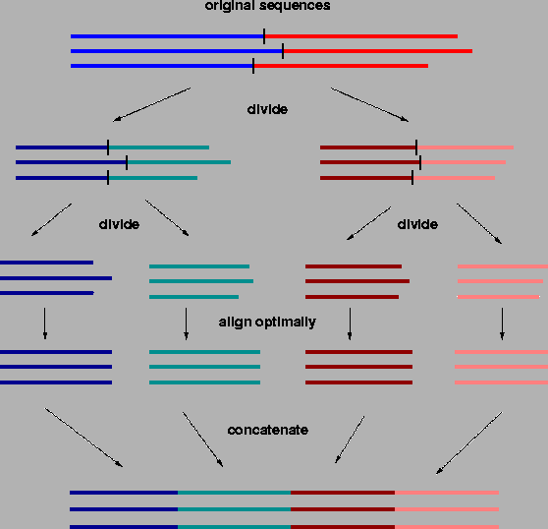
Algorytm DCA
DCA (Divide-and-Conquer Multiple Sequence Alignment)
http://bibiserv.techfak.uni-bielefeld.de/dca/
slajd <number>
Instytut Informatyki UJ | Bioinformatyka, wykład 7 |
Jacek Śmietański, Kraków 2019

Slide 17
Metoda gwiazdy (star alignment)
Obliczamy optymalne dopasowanie dla każdej pary sekwencji (niezależnie od siebie).
Na podstawie uzyskanych rezultatów wyznaczamy sekwencję centralną (sekwencja o najwyższej wartości dopasowania).
MSA uzyskujemy na podstawie optymalnego dopasowania każdej sekwencji do sekwencji centralnej.
Metoda suboptymalna.
slajd <number>
Instytut Informatyki UJ | Bioinformatyka, wykład 7 |
Jacek Śmietański, Kraków 2019

Slide 18
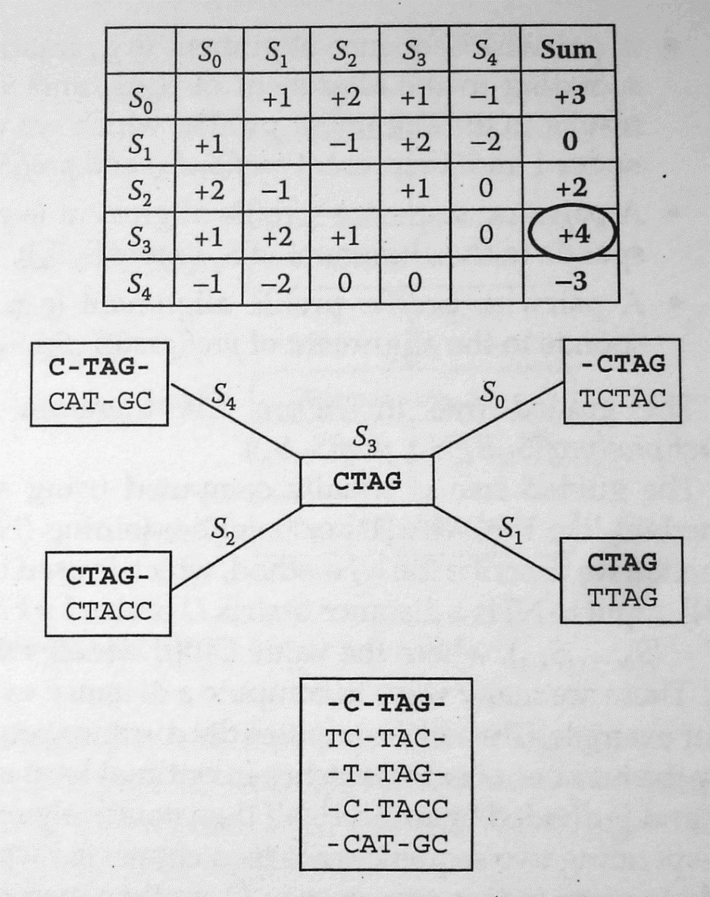
Metoda gwiazdy - przykład
S₀ = TCTAC
S₁ = TTAG
S₂ = CTACC
S₃ = CTAG
S₄ = CATGC
zgodność +1
niezgodność -1
przerwa: -1
slajd <number>
Instytut Informatyki UJ | Bioinformatyka, wykład 7 |
Jacek Śmietański, Kraków 2019

Slide 19
Wykorzystanie metod klasteryzacji
slajd <number>
Instytut Informatyki UJ | Bioinformatyka, wykład 7 |
Jacek Śmietański, Kraków 2019

Slide 20
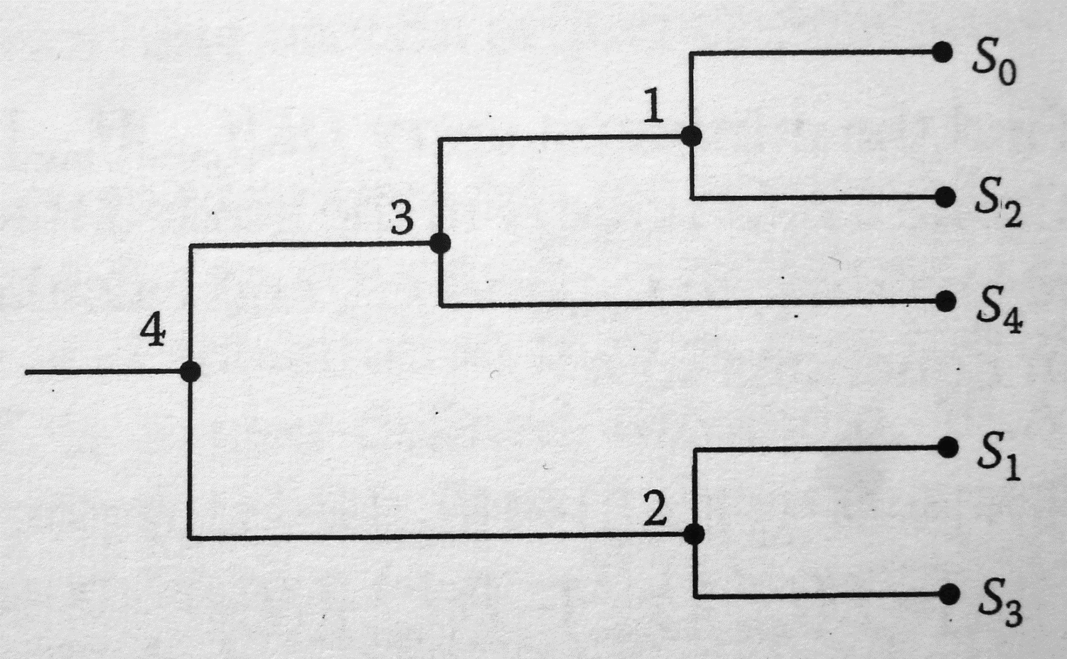
Progresywne MSA
Opiera się na konstrukcji drzewa naprowadzającego (przewodniego; guided tree):
S₀ = TCTAC
S₁ = TTAG
S₂ = CTACC
S₃ = CTAG
S₄ = CATGC
1,2.Na podstawie optymalnego dopasowania pary sekwencji wyznaczamy jego profil.
3. Dopasowanie sekwencja – profil.
4. Dopasowanie profil – profil.
slajd <number>
Instytut Informatyki UJ | Bioinformatyka, wykład 7 |
Jacek Śmietański, Kraków 2019

Slide 21
Konstrukcja drzewa
Metody klasteryzacji bazujące na odległości.
Clustal używa metody NJ (neighbor-joining)
slajd <number>
Instytut Informatyki UJ | Bioinformatyka, wykład 7 |
Jacek Śmietański, Kraków 2019

Slide 22
Konstrukcja drzewa – metoda NJ
D – macierz odległości
(wymiar k×k, k – liczba dopasowywanych sekwencji)
D[i][j] – odległość między S_{i} a S_{j}
Macierz D może być wyznaczana na różne sposoby.
Metodą NJ iteracyjnie wybieramy wejście w D. Odpowiadające mu sekwencje zostają połączone węzłem w drzewie.
Odpowiednie wiersze w D zostają połączone, tworząc nową, mniejszą macierz dla kolejnego kroku iteracji.
slajd <number>
Instytut Informatyki UJ | Bioinformatyka, wykład 7 |
Jacek Śmietański, Kraków 2019

Slide 23
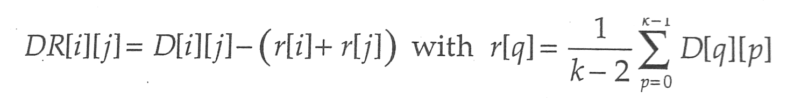
Metoda NJ (Clustal)
D[i][j] – liczba zgodności w najlepszym lokalnym dopasowaniu na ścieżce wychodzącej z S_{i} i S_{j}, podzielona przez min{l_{i},l_{j}}.
Iteracja:
Wyznaczenie macierzy DR (rate-corrected distance matrix)
2. Znajdujemy najmniejszą wartość w DR.
slajd <number>
Instytut Informatyki UJ | Bioinformatyka, wykład 7 |
Jacek Śmietański, Kraków 2019

Slide 24
Metoda NJ (Clustal)
3. Tworzymy nowy wierzchołek w drzewie, łączący wejścia odpowiadające i_{min} i j_{min}, przeliczamy odległości:
4. Zastępujemy wiersze i kolumny i_{min} i j_{min} w D nowym wierszem i kolumną reprezentującymi odległości do N.
D[i_{min}][N] = ( D[i_{min}][j_{min}] + r[i_{min}] - r[j_{min}] ) / 2
D[j_{min}][N] = (D[i_{min}][j_{min}] - r[i_{min}] + r[j_{min}] ) / 2
D[x][N] = ( D[i_{min}][x] + D[j_{min}][x] – D[i_{min}][j_{min}] ) / 2
slajd <number>
Instytut Informatyki UJ | Bioinformatyka, wykład 7 |
Jacek Śmietański, Kraków 2019

Slide 25
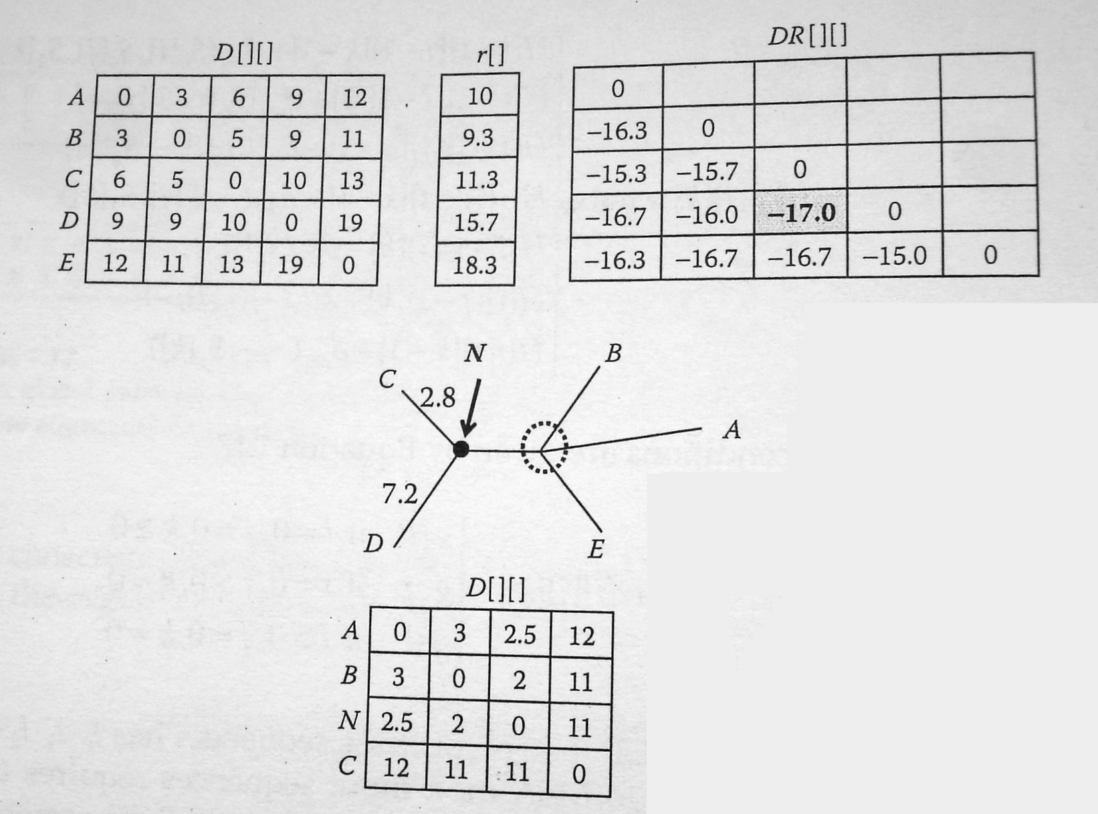
Metoda NJ (Clustal) - przykład
E
slajd <number>
Instytut Informatyki UJ | Bioinformatyka, wykład 7 |
Jacek Śmietański, Kraków 2019

Slide 26
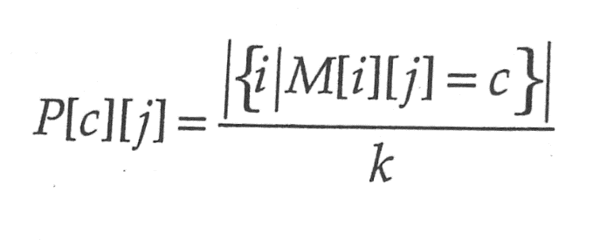
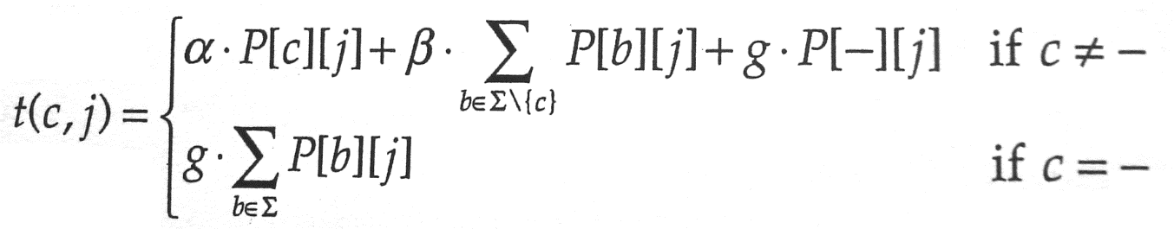
Dopasowanie sekwencja-profil
Dla danej sekwencji S o długości l i MSA o wymiarze kn definiujemy macierz częstości P:
Wartość dopasowania litery c z profilem w kolumnie j określa równanie:
Wartość dopasowania sekwencja-profil = suma wartości dla poszczególnych kolumn.
slajd <number>
Instytut Informatyki UJ | Bioinformatyka, wykład 7 |
Jacek Śmietański, Kraków 2019

Slide 27
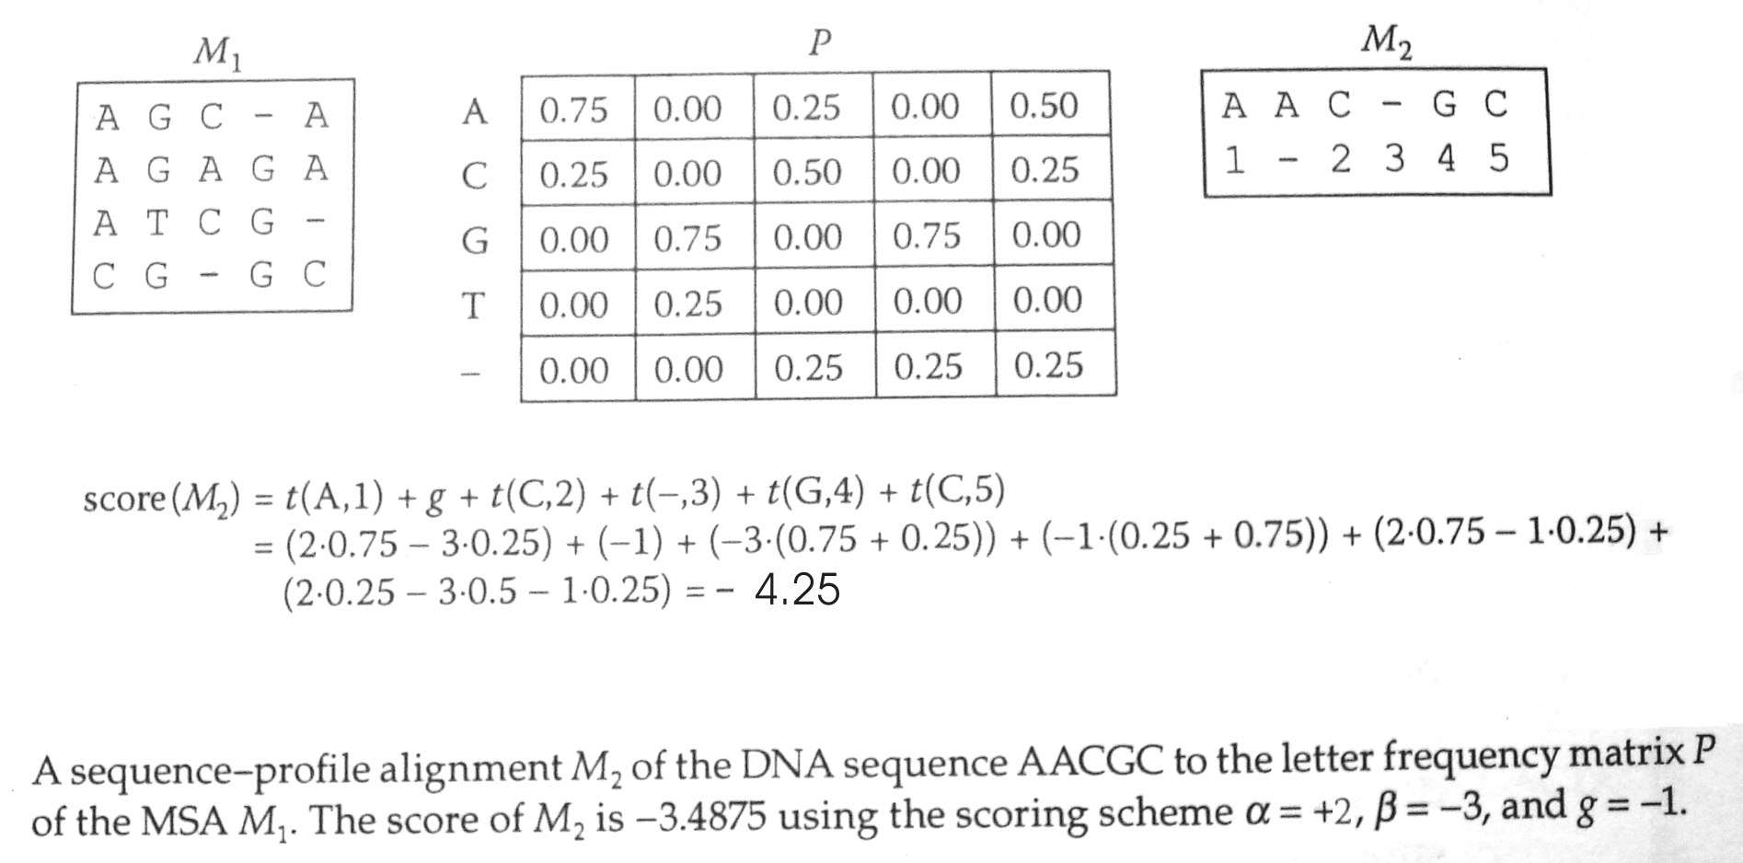
Dopasowanie sekwencja-profil (przykład)
slajd <number>
Instytut Informatyki UJ | Bioinformatyka, wykład 7 |
Jacek Śmietański, Kraków 2019

Slide 28
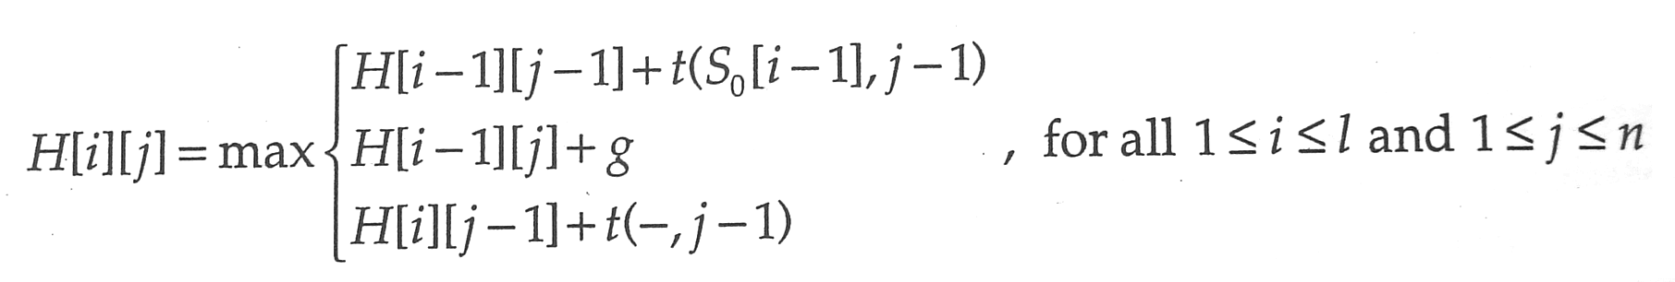
Optymalne dopasowanie sekwencja-profil (DP)
Warunki początkowe: H[i][0] = ig, H[0][j] = H[0][j-1]+t(-,j-1)
Złożoność: O( l n |Σ| )
slajd <number>
Instytut Informatyki UJ | Bioinformatyka, wykład 7 |
Jacek Śmietański, Kraków 2019

Slide 29

Algorytm Clustal (dopasowanie progresywne) – podsumowanie
Przyrównanie sekwencji parami i utworzenie na ich podstawie macierzy odległości
Obliczenie drzewa naprowadzającego
Przyrównanie dwóch najbliższych sekwencji (profili)
(programowanie dynamiczne)
4. Dwie przyrównywane sekwencje (profile) zastępujemy nowym profilem i powtarzamy procedurę od punktu 1.
Kończymy, gdy pozostanie nam jeden wspólny profil.
slajd <number>
Instytut Informatyki UJ | Bioinformatyka, wykład 7 |
Jacek Śmietański, Kraków 2019

Slide 30
Algorytm Clustal – uwagi
Zamiast wyznaczać profile, możemy po każdym przyrównaniu określić sekwencję konsensusową.
Zwykle dopasowujemy sekwencje aminokwasowe (a nie nukleotydowe) – dlaczego?
W dopasowaniu wykorzystywane są macierze substytucji. Wybór macierzy może się zmieniać dynamicznie, w zależności od wyznaczonej odległości pomiędzy rozważanymi sekwencjami.
Znaczenie ważenia – zwiększenie wiarygodności przyrównania sekwencji, które uległy dywergencji.
slajd <number>
Instytut Informatyki UJ | Bioinformatyka, wykład 7 |
Jacek Śmietański, Kraków 2019

Slide 31
Algorytm Clustal – ograniczenia
Metoda oparta na globalnym przyrównaniu, dlatego analizowane sekwencje powinny być podobnej długości.
Kumulacja błędów – jeśli pojawi się na wczesnym etapie, kolejne przyrównania bazują na błędnych sekwencjach.
slajd <number>
Instytut Informatyki UJ | Bioinformatyka, wykład 7 |
Jacek Śmietański, Kraków 2019

Slide 32
Dostępne narzędzia
slajd <number>
Instytut Informatyki UJ | Bioinformatyka, wykład 7 |
Jacek Śmietański, Kraków 2019

Slide 33
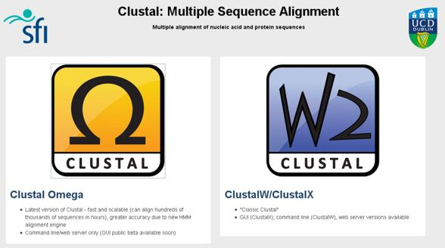
Rodzina algorytmów Clustal
Starsze programy:
ClustalW – standardowa implementacja
ClustalX – interfejs graficzny
Nowa wersja (uwzględniająca HMM przy dopasowywaniu profili):
Clustal Omega
www.clustal.org
slajd <number>
Instytut Informatyki UJ | Bioinformatyka, wykład 7 |
Jacek Śmietański, Kraków 2019

Slide 34
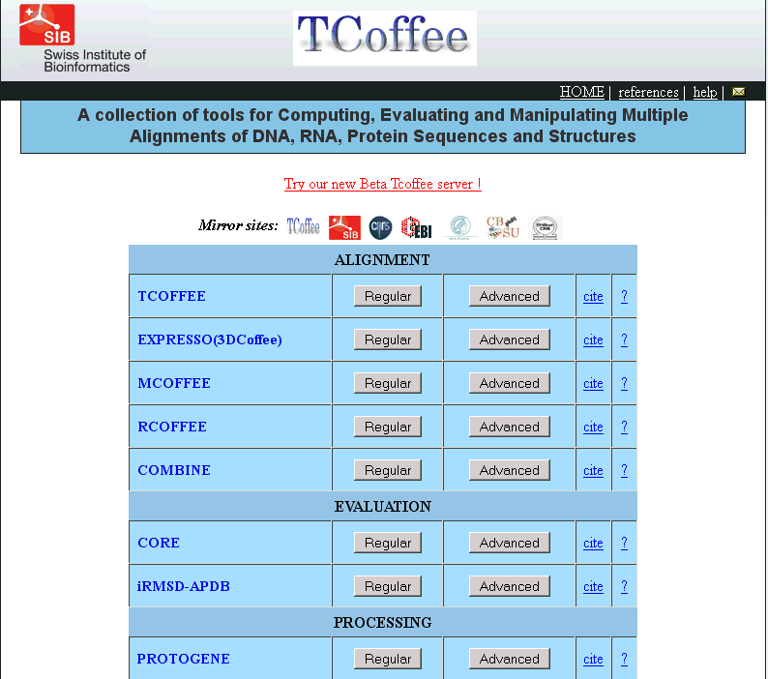
T-Coffee
http://tcoffee.crg.cat/
slajd <number>
Instytut Informatyki UJ | Bioinformatyka, wykład 7 |
Jacek Śmietański, Kraków 2019

Slide 35
T-Coffee
Algorytm podobny do Clustal (metoda progresywna).
Jest dokładniejszy (dopasowanie początkowe wybierane jest spośród wielu przyrównań), ale przez to wolniejszy niż Clustal.
Przeprowadza zarówno globalne, jak i lokalne dopasowania.
Posiada predefiniowane parametryzacje dedykowane dla DNA, RNA, Białek oraz odmiany celowane, np. SARA-Caffee dopasowuje sekwencje RNA, dla których znana jest struktura trzeciorzędowa.
slajd <number>
Instytut Informatyki UJ | Bioinformatyka, wykład 7 |
Jacek Śmietański, Kraków 2019

Slide 36
Muscle
http://www.ebi.ac.uk/Tools/msa/muscle/
Metoda progresywna, dopasowanie trójetapowe:
Draft – szybkie wstępne zestawienie
Improved – dokładniejsze, z wykorzystaniem odległości Kimury
Refinement – optymalizacja
Zwykle daje dokładniejsze wyniki niż Clustal, jest też szybki.
slajd <number>
Instytut Informatyki UJ | Bioinformatyka, wykład 7 |
Jacek Śmietański, Kraków 2019

Slide 37
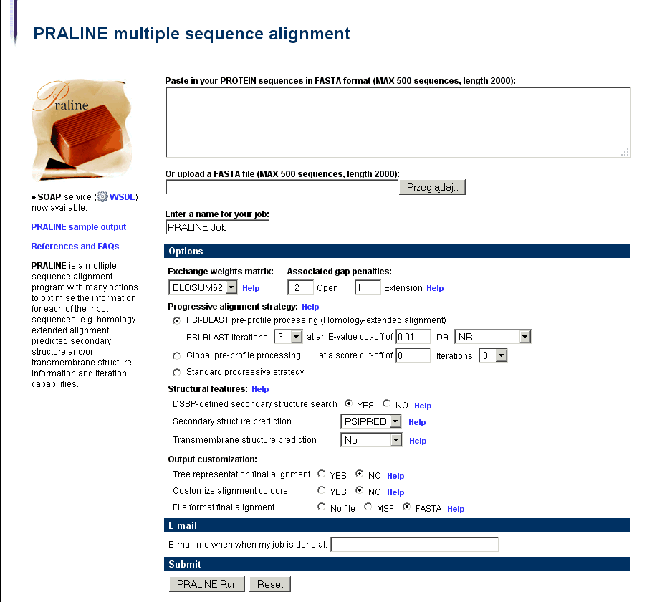
Praline
http://www.ibi.vu.nl/programs/pralinewww/
Ocenia profile metodą najbliższego sąsiada.
Pozwala wykorzystać informację o strukturze drugorzędowej.
Dokładniejszy (i wolniejszy) niż ClustalW.
slajd <number>
Instytut Informatyki UJ | Bioinformatyka, wykład 7 |
Jacek Śmietański, Kraków 2019

Slide 38
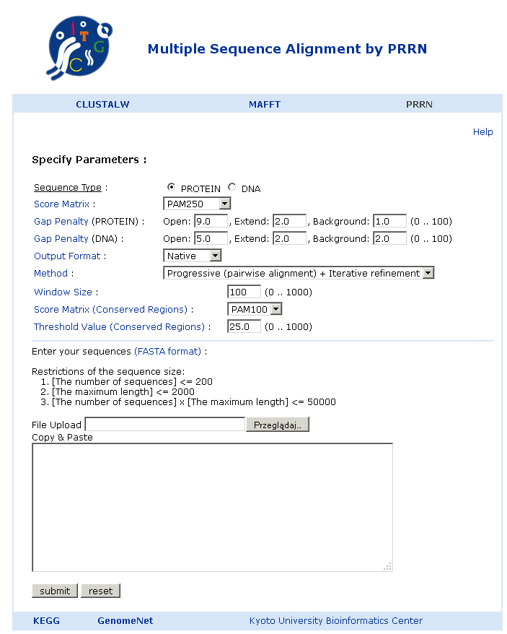
MSA – metoda iteracyjna
Idea:
tworzymy dopasowanie (początkowo niskiej jakości),
które w kolejnych krokach poprawiamy.
Przykład narzędzia:
PRRN
(http://www.genome.jp/tools/prrn/)
slajd <number>
Instytut Informatyki UJ | Bioinformatyka, wykład 7 |
Jacek Śmietański, Kraków 2019

Slide 39
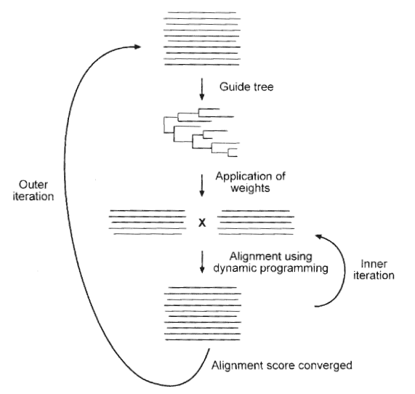
MSA – metoda iteracyjna
slajd <number>
Instytut Informatyki UJ | Bioinformatyka, wykład 7 |
Jacek Śmietański, Kraków 2019

Slide 40
MSA – dopasowanie blokowe
Zastosowanie:
sekwencje wykazujące jedynie miejscowe podobieństwo
Metoda:
dopasowanie lokalne – identyfikacja wspólnego dla wszystkich sekwencji bloku niezawierającego przerw.
Przykład narzędzia:
DIALIGN
http://www.genomatix.de/cgi-bin/dialign/dialign.pl
slajd <number>
Instytut Informatyki UJ | Bioinformatyka, wykład 7 |
Jacek Śmietański, Kraków 2019

Slide 41
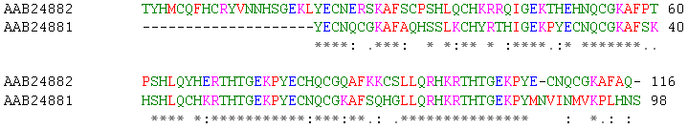
Wynik dopasowania – prezentacja graficzna
* (gwiazdka) – zgodność
: (dwukropek) – substytucje konserwatywne
. (kropka) – podstawienie semikonserwatywne
Dodatkowe oznaczenia kolorami.
slajd <number>
Instytut Informatyki UJ | Bioinformatyka, wykład 7 |
Jacek Śmietański, Kraków 2019

Slide 42
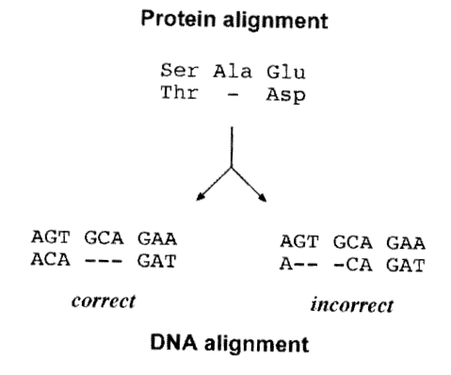
Sekwencje DNA kodujące białko
Dopasowanie na poziomie białek charakteryzuje się większą czułością.
Na poziomie DNA może wystąpić niedopasowanie kodonów.
slajd <number>
Instytut Informatyki UJ | Bioinformatyka, wykład 7 |
Jacek Śmietański, Kraków 2019

Slide 43
Redagowanie przyrównań
Czasem może nastąpić konieczność ręcznej poprawy wygenerowanego automatycznie dopasowania MSA.
Może w tym pomóc np. BioEdit:
http://www.mbio.ncsu.edu/bioedit/bioedit.html
lub JalView:
http://www.jalview.org/examples/applets.html
slajd <number>
Instytut Informatyki UJ | Bioinformatyka, wykład 7 |
Jacek Śmietański, Kraków 2019

Slide 44
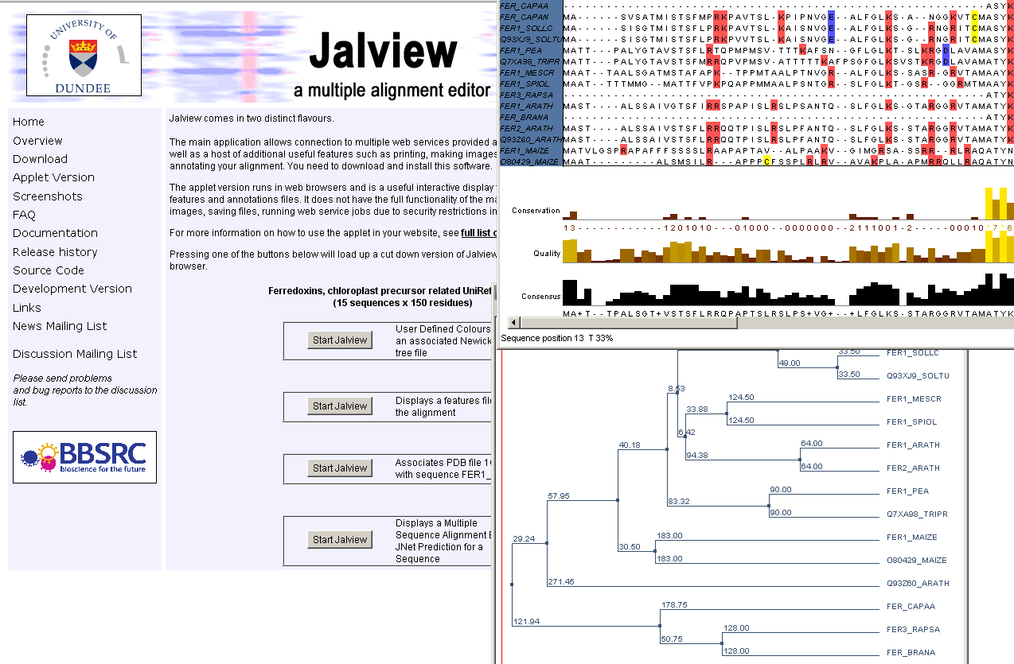
JalView
http://www.jalview.org/examples/applets.html
Instytut Informatyki UJ
Jacek Śmietański, Kraków 2019

Slide 45
Motywy, wzorce, profile
slajd <number>
Instytut Informatyki UJ | Bioinformatyka, wykład 7 |
Jacek Śmietański, Kraków 2019

Slide 46
Definicje
Motyw (motif) – często powtarzający się wzorzec sekwencji mający (potwierdzone bądź hipotetyczne) znaczenie biologiczne.
(W podobny sposób definiuje się motywy strukturalne (przestrzenne),
przy czym budujące je aminokwasy nie muszą sąsiadować w sekwencji)
Wzorzec (pattern) – opisuje motyw za pomocą sekwencji konsensusowej (często wykorzystywane są wyrażenia regularne)
Profil – opisuje motyw ilościowo – wykorzystuje macierze PSSM.
slajd <number>
Instytut Informatyki UJ | Bioinformatyka, wykład 7 |
Jacek Śmietański, Kraków 2019

Slide 47
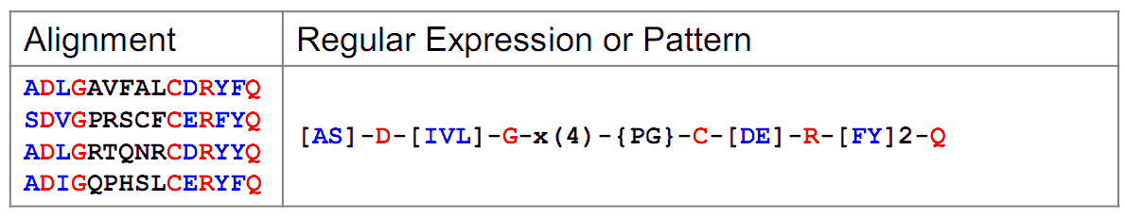
Baza danych wzorców i profili
Baza danych wzorców i profili:
http://prosite.expasy.org/
Wyszukiwanie wg motywów:
konstrukcja wyrażenia regularnego
{X} – dowolny aminokwas za wyjątkiem X
[XY] – X albo Y
x – dowolny aminokwas
cyfra oznacza liczbę powtórzeń
slajd <number>
Instytut Informatyki UJ | Bioinformatyka, wykład 7 |
Jacek Śmietański, Kraków 2019

Slide 48
Znaczenie motywów
Konserwatywne motywy w sekwencjach białkowych mają zwykle ważną biologiczną funkcję.
Mogą zatem wskazywać np. miejsce aktywne enzymu lub miejsce wiązania innego białka, jonu metalu itp.
slajd <number>
Instytut Informatyki UJ | Bioinformatyka, wykład 7 |
Jacek Śmietański, Kraków 2019

Slide 49
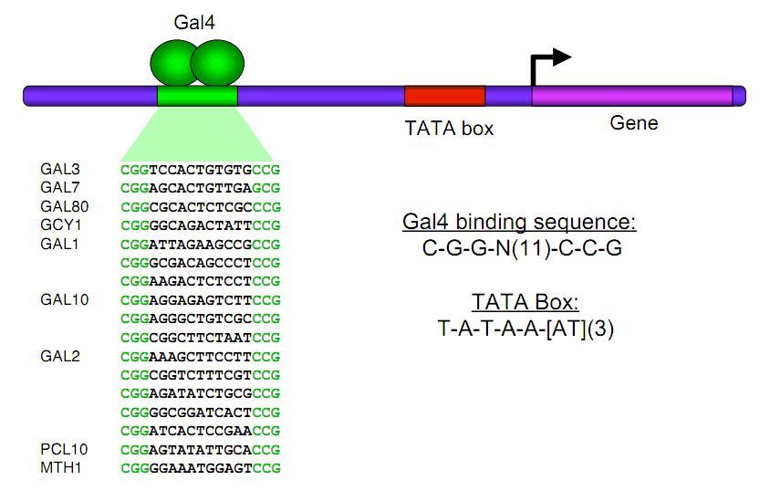
Przykład motywu – miejsce wiązania czynników transkrypcyjnych
slajd <number>
Instytut Informatyki UJ | Bioinformatyka, wykład 7 |
Jacek Śmietański, Kraków 2019

Slide 50
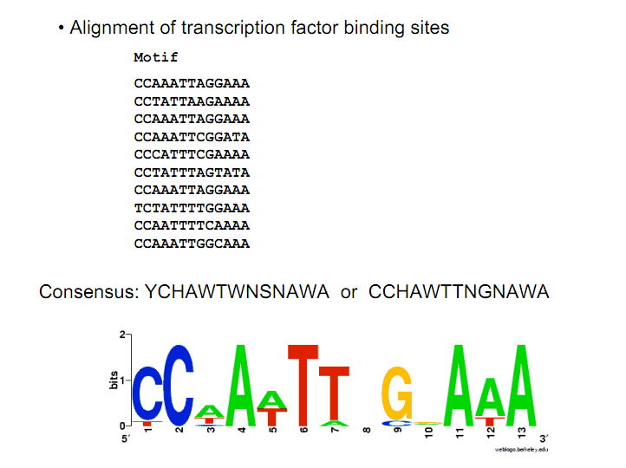
Sekwencja konsensusowa – ilustracja graficzna
slajd <number>
Instytut Informatyki UJ | Bioinformatyka, wykład 7 |
Jacek Śmietański, Kraków 2019

Slide 51
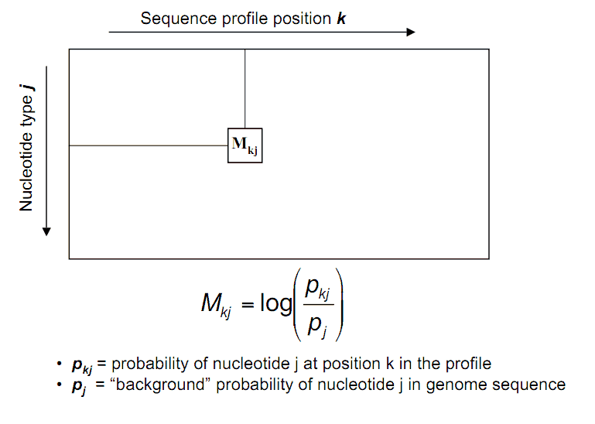
Macierze PSSM – idea
Macierze ocen specyficzne względem pozycji.
Macierz tworzona jako macierz podobieństwa, ale podstawienia aminokwasów są zależne od pozycji względem wzorca).
slajd <number>
Instytut Informatyki UJ | Bioinformatyka, wykład 7 |
Jacek Śmietański, Kraków 2019

Slide 52
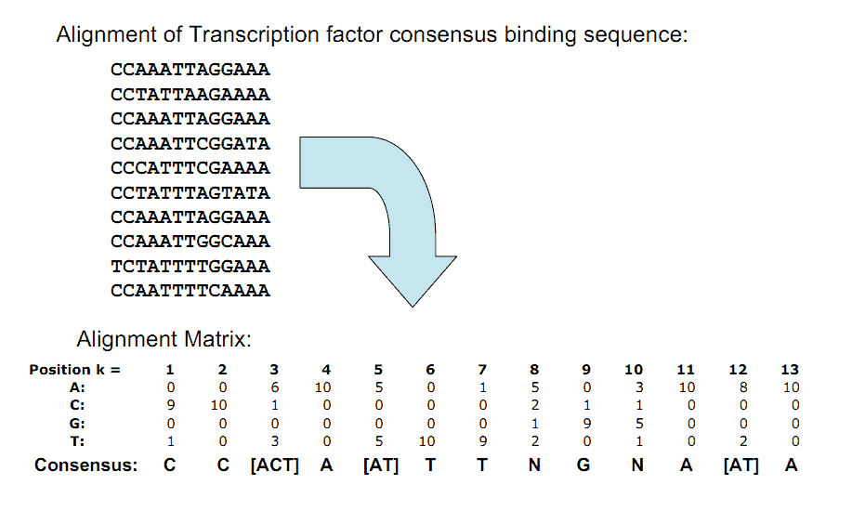
Macierze PSSM – przykład
slajd <number>
Instytut Informatyki UJ | Bioinformatyka, wykład 7 |
Jacek Śmietański, Kraków 2019

Slide 53
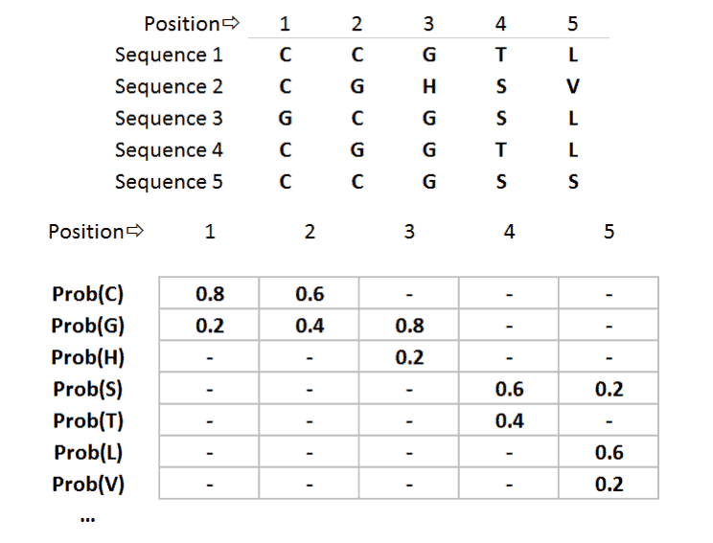
Macierze PSSM – przykład 2
slajd <number>
Instytut Informatyki UJ | Bioinformatyka, wykład 7 |
Jacek Śmietański, Kraków 2019

Slide 54
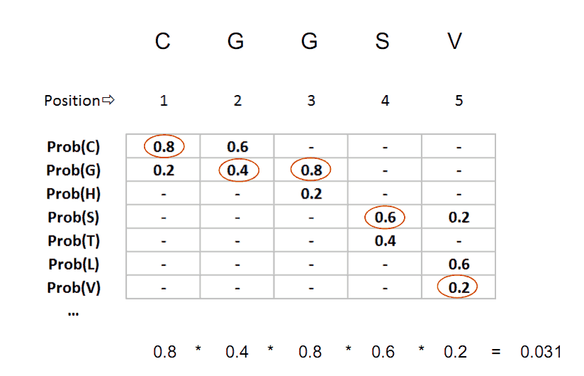
Macierze PSSM – przykład 2, oszacowanie prawdopodobieństwa
slajd <number>
Instytut Informatyki UJ | Bioinformatyka, wykład 7 |
Jacek Śmietański, Kraków 2019

Slide 55
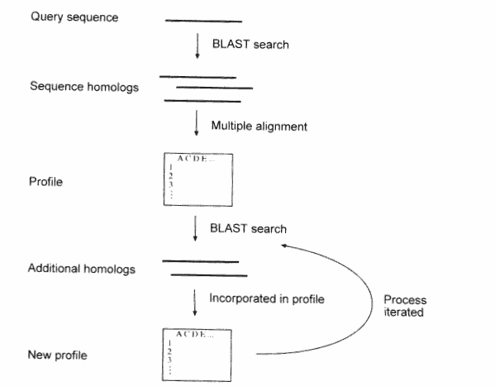
PSI-BLAST
Specyficzny dla pozycji iterowany BLAST.
Pozwala identyfikować słabe, lecz istotne biologicznie
podobieństwa.
Lokalne dopasowanie przekształcane jest w profil,
który jest wykorzystywany do wyszukiwania kolejnych sekwencji.
slajd <number>
Instytut Informatyki UJ | Bioinformatyka, wykład 7 |
Jacek Śmietański, Kraków 2019

